Slide 1
CA 4322 Cálculo Numérico
Equações diferenciais Ordinárias
Exemplos
y’-y=x
y’’+4y’-2y=2x²-3x+6
Método de Euler
Equação diferencial ordinária y’(x) = dy/dx = f(x,y) , com condição inicial y(x₀)=y₀.
No desenvolvimento em série de Taylor, tem-se: y(x+ h) = y(x) + y’ (x).h + y’’(x).h²/2!+y’’’(x).h³/3! + ....
No Método de Euler, considera-se a soma até o segundo termo da série de Taylor: y(x + h) = y(x) + y’ (x).h
Como y’=f(x,y)
y(x+h)=y(x)+h.f(x,y(x)) (Fómula de Euler)

Slide 2
CA 4322 Cálculo Numérico
Exemplo: Resolver a equação diferencial y’=xy, com precisão de quatro casas decimais, com condição
inicial y(0)=1, sendo h=0.2 e x∈ [0,1].
y(x+0.2)=y(x)+0.2.x.y
x | y
0 | 1.0000
0.2 | 1.0000
0.4 | 1.0400
0.6 | 1.1232
0.8 | 1.2580
1.0 | 1.4593

Slide 3


































CA 4322 Cálculo Numérico

Slide 4
CA 4322 Cálculo Numérico
Método de Euler - Python
def odeEuler(f,y0,t):
y = np.zeros(len(t))
y[0] = y0
for n in range(0,len(t)-1):
y[n+1] = y[n] + f(y[n],t[n])*(t[n+1] - t[n])
return y
t = np.linspace(0,1,6)
y0 = 1
f = lambda y,t: y*t
y = odeEuler(f,y0,t)
print(y)
plt.plot(t,y,'b.-')
plt.legend(['Euler'])
plt.axis([0,1,1,2])
plt.grid(True)
plt.show()

Slide 5
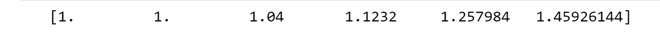
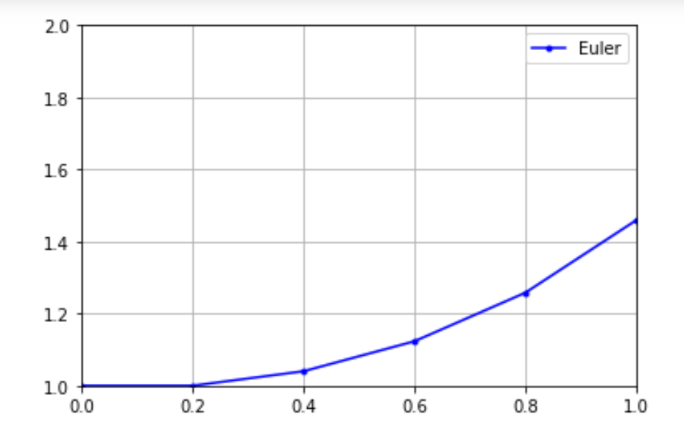
CA 4322 Cálculo Numérico

Slide 6
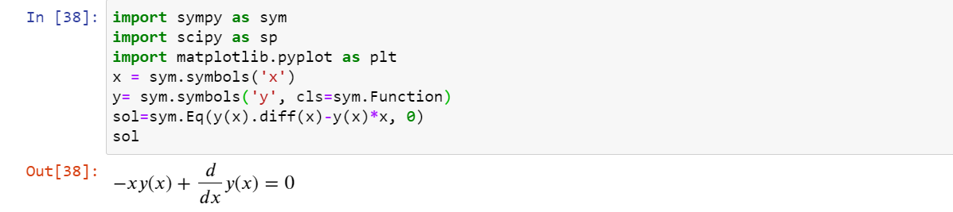
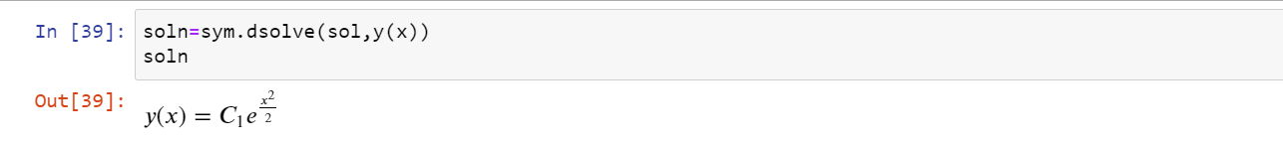
CA 4322 Cálculo Numérico
dsolve – Python – Solução Analítica da Equação

Slide 7
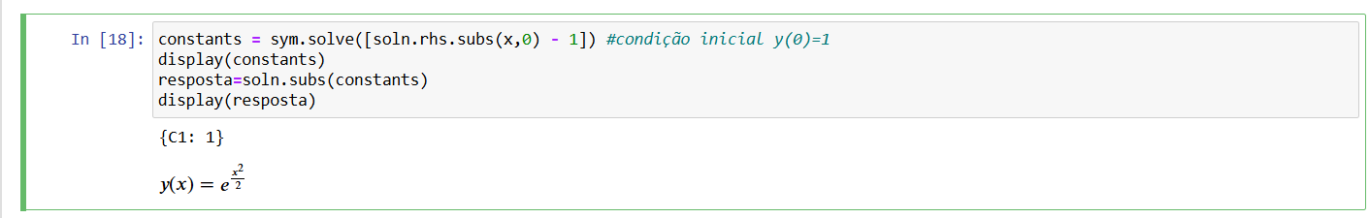
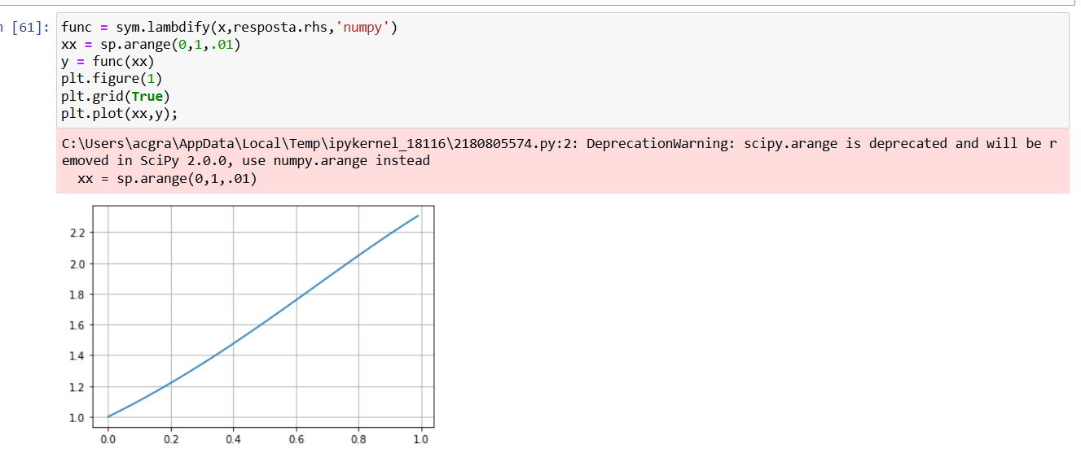
CA 4322 Cálculo Numérico
Cálculo da condição inicial C1
Gráfico da Solução

Slide 8
CA 4322 Cálculo Numérico
Função odeint - Python
import numpy as np
from scipy.integrate import odeint
import matplotlib.pyplot as plt
# function that returns dy/dt
def model(y,t):
dydt = y*t
return dydt
# initial condition
y0 = 1
# time points
t = np.linspace(0,1,6)
# solve ODE
y = odeint(model,y0,t)
print(y)
# plot results
plt.plot(t,y)
plt.xlabel('x')
plt.ylabel('y(x)')
plt.grid(True)
plt.show()

Slide 9
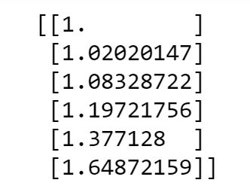
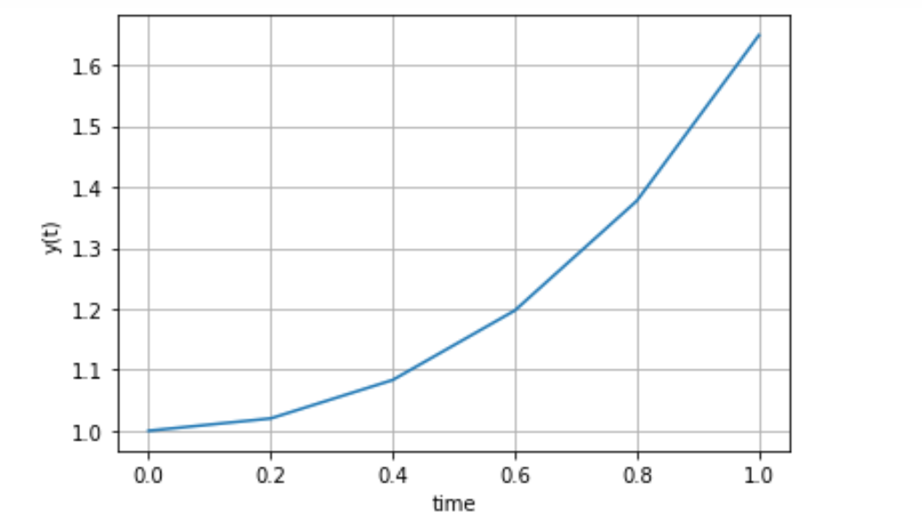
CA 4322 Cálculo Numérico
Função odeint - Python

Slide 10
CA 4322 Cálculo Numérico
Exemplo: Modelo logístico ou modelo de Verhulst (Matlab e python)
Vamos resolver a equação diferencial acima tendo como dados a produção de
petróleo no Brasil até 2013. Vamos utilizar r=0.0873, k=230000 e a condição inicial N(0)=6850.

Slide 11
CA 4322 Cálculo Numérico
Código Matlab
p=[9534 9896 9712 9876 10295 9959 9702 9331 9305 9607 10562
12384 15080 19141 26839 31710 33200 32829 32237 34543 36590
36145 36538 37329 38766 40216 45603 48832 56587 63921 71844
75014 84434 87024 86211 94997 100241 101755 105617 113520 119595
122445 120244 117711];
t=[1970:1:2013];
grid
[t1,y1]=ode45('func',[t(1) t(44)],6850);
plot(t,p,'k+',t1,y1,'k')
axis([1970 2015 0 200000]);
xlabel('Ano')
ylabel('10^3 m^3')
grid
function yt=func(t,y)
yt=0.0873*y*(1-y/230000);

Slide 12
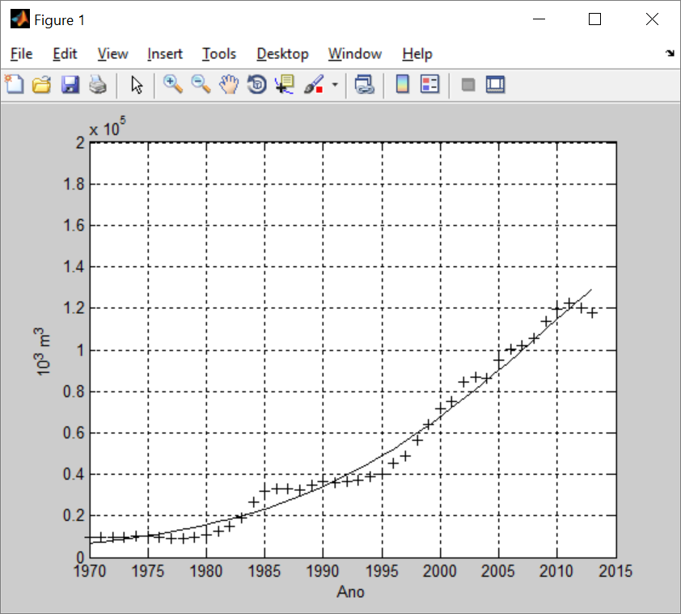
CA 4322 Cálculo Numérico

Slide 13
CA 4322 Cálculo Numérico
import numpy as np
from scipy.integrate import odeint
import matplotlib.pyplot as plt
# function that returns dy/dt
def model(y,t):
dydt=0.0873*y*(1-y/230000)
return dydt
# initial condition
y0 = 6850
# time points
p=[9534, 9896, 9712, 9876, 10295, 9959, 9702, 9331, 9305, 9607, 10562,
12384, 15080, 19141, 26839, 31710, 33200, 32829, 32237, 34543, 36590,
36145, 36538, 37329, 38766, 40216, 45603, 48832, 56587, 63921, 71844,
75014, 84434, 87024, 86211, 94997, 100241, 101755, 105617, 113520, 119595,
122445, 120244, 117711];
t = np.linspace(1970,2013,44)
# solve ODE
y = odeint(model,y0,t)
# plot results
plt.plot(t,y,t,p,'+')
plt.xlabel('x')
plt.ylabel('y(x)')
plt.grid(True)
plt.show()

Slide 14
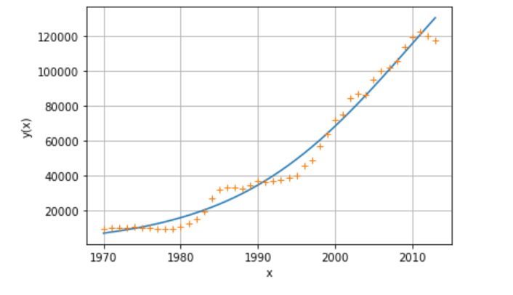
CA 4322 Cálculo Numérico

Slide 15
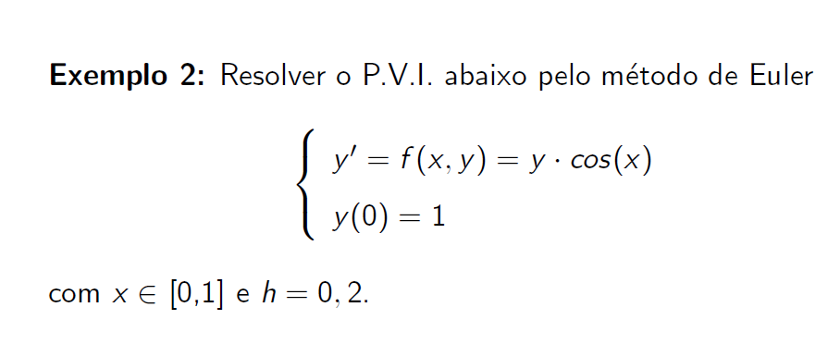
CA 4322 Cálculo Numérico

Slide 16
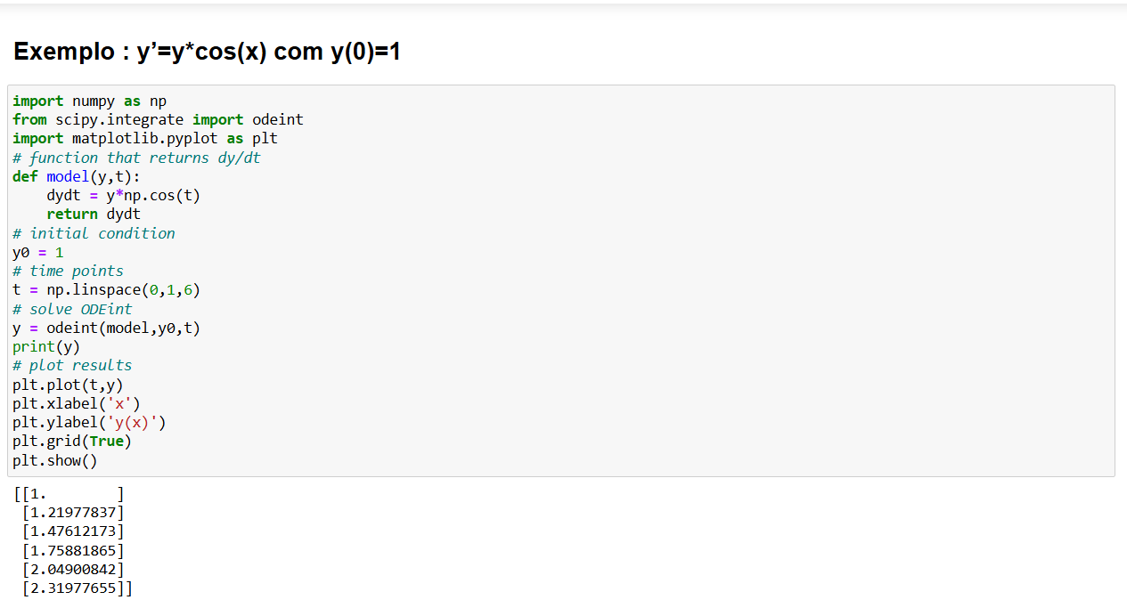
CA 4322 Cálculo Numérico

Slide 17
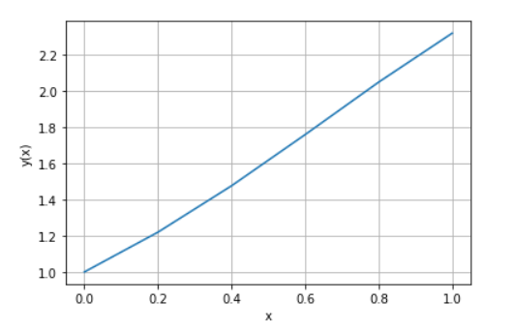
CA 4322 Cálculo Numérico

Slide 18
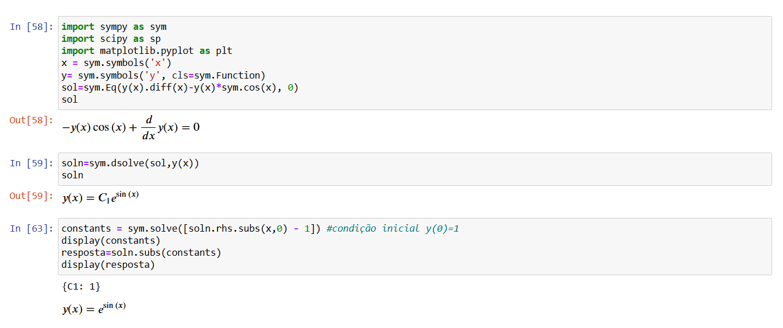
CA 4322 Cálculo Numérico
Solução com dsolve

Slide 19
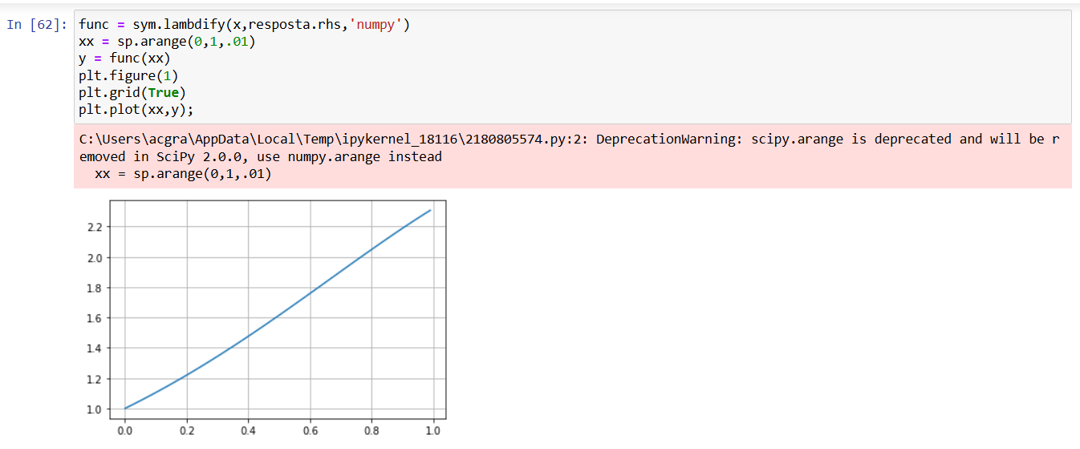
CA 4322 Cálculo Numérico
Solução com dsolve

